Slide 1
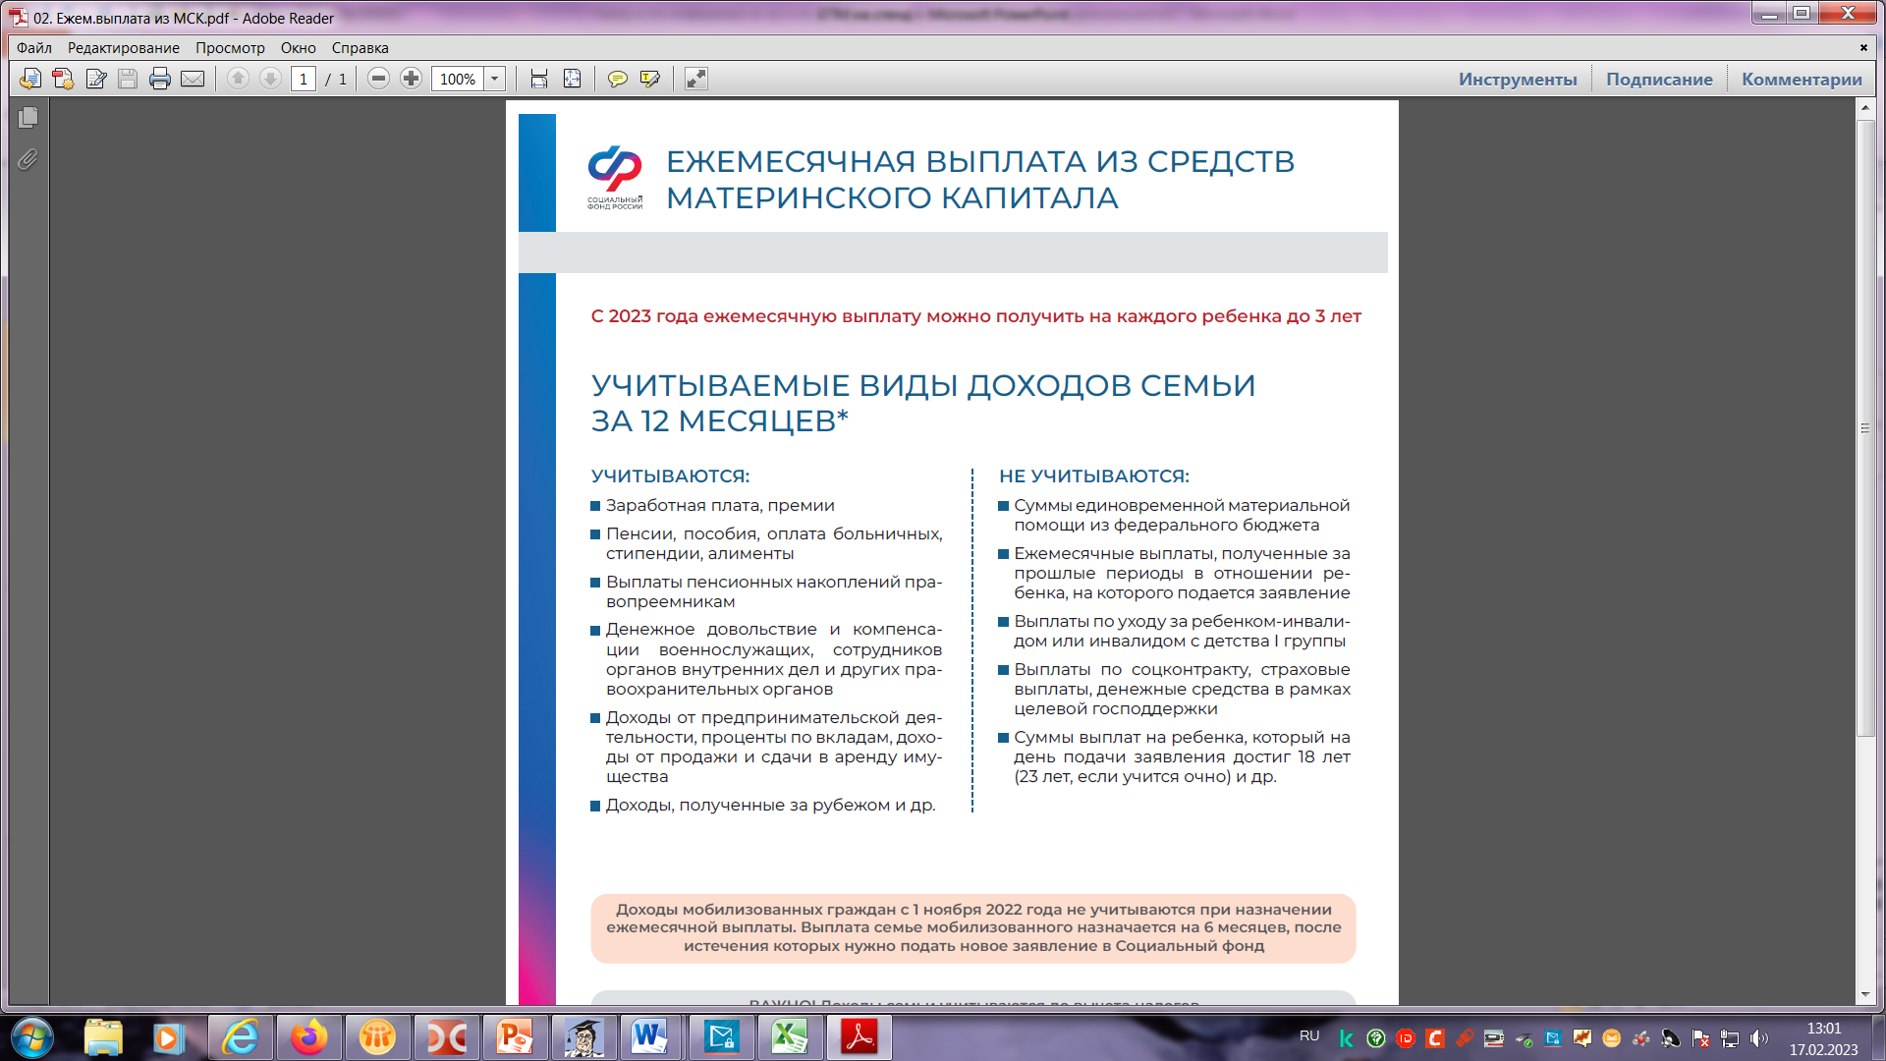
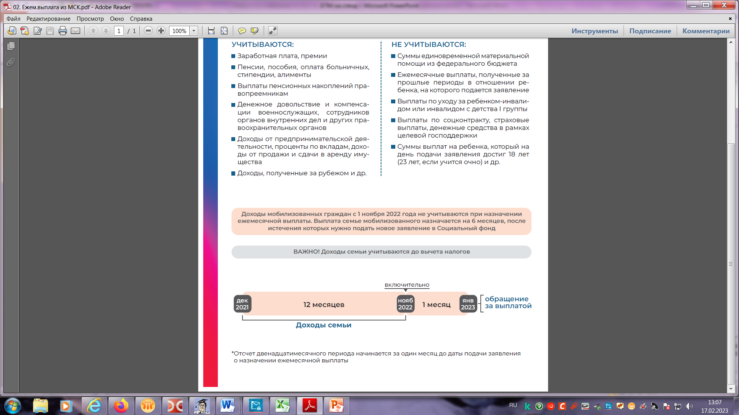


Slide 2
Период для расчета среднедушевого дохода семьи
Сроки назначения
С месяца рождения ребенка (Если заявление подано не позднее 3 месяцев с месяца рождения ребенка )
С месяца обращения за назначением
устанавливается сроком на 12 месяцев
Повторное заявление
может быть подано в последний месяц периода, на который она назначена
Сроки рассмотрения заявления и перечисления средств
10 рабочих дней;
20 рабочих дней (в случае непоступления сведений в рамках СМЭВ);
5 рабочих дней на перечисление средств (в случае принятия решения об удовлетворении заявления)
Последующие выплаты производятся территориальным органом с 1-го по 25-е число месяца, следующего за месяцем, за который выплачивается ежемесячная выплата.

